Slide 1
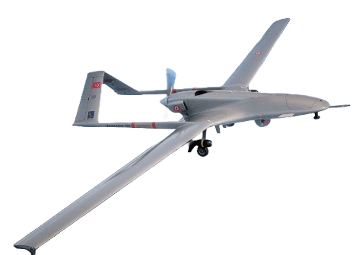
Design Generativo e Otimização​
Bayraktar TB2
António Alcoforado | 107863
Magner Gusse | 110180
Vasco Carreira | 109439

Slide 2
TABELA DE CONTEUDOS
Fase M0
Fase M2
01
03
Fase M1
02
04
Conclusão
Modelação 3D
Otimização
VBA | Design Generativo | Automatização

Slide 3
01
Fase M0
Modelação 3D

Slide 4
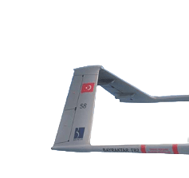
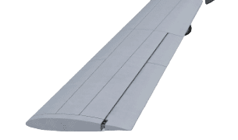
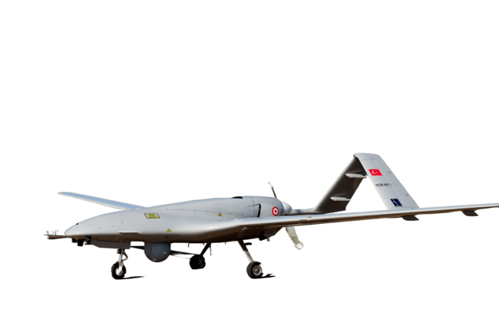
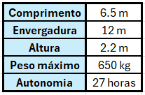
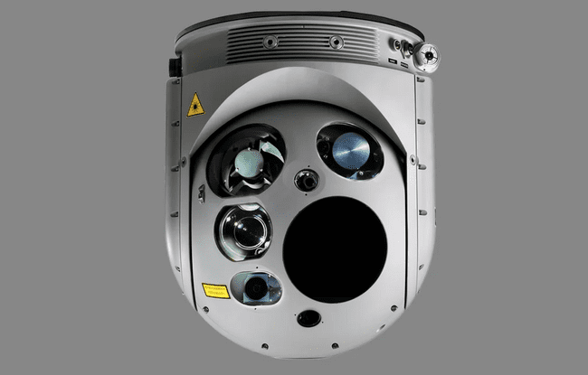
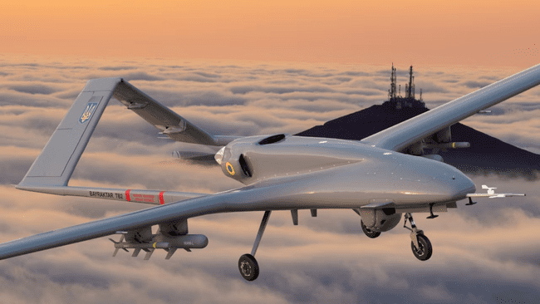
Bayraktar TB2
Drone de combate
Vigilância
Reconhecimento
Ataques de precisão

Slide 5
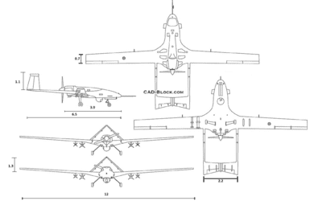
Bayraktar TB2 - Dimensões

Slide 6
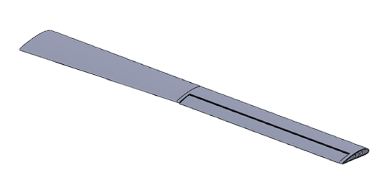
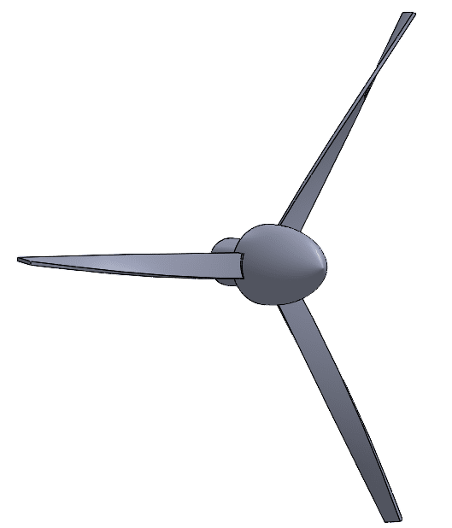
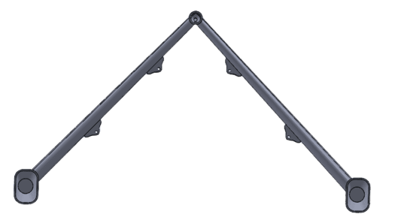
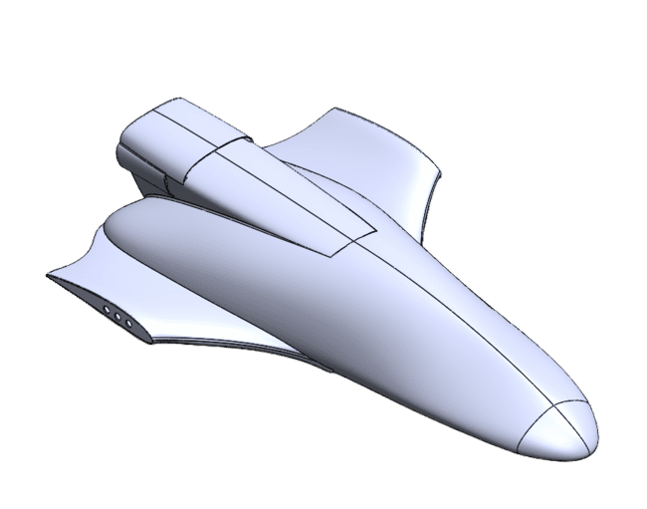
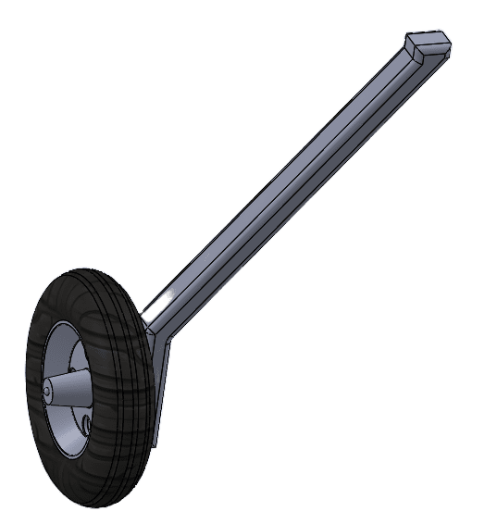
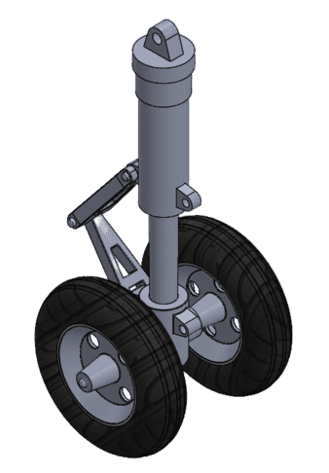
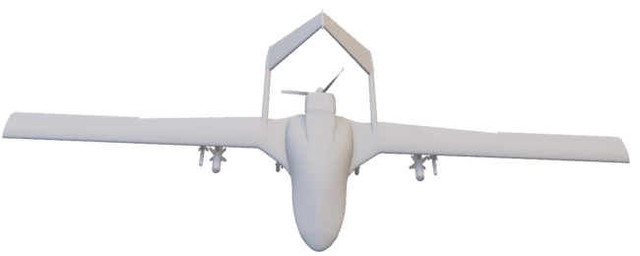
Bayraktar TB2 - Componentes

Slide 7
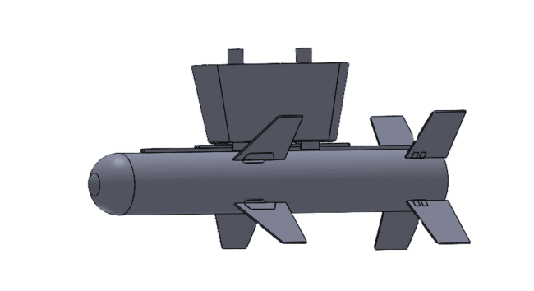
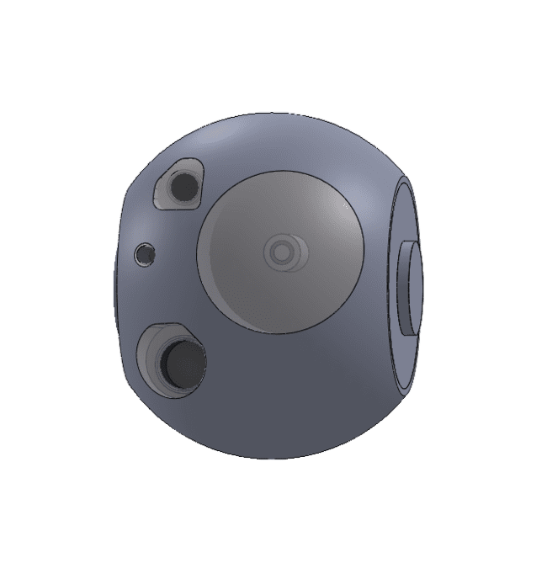
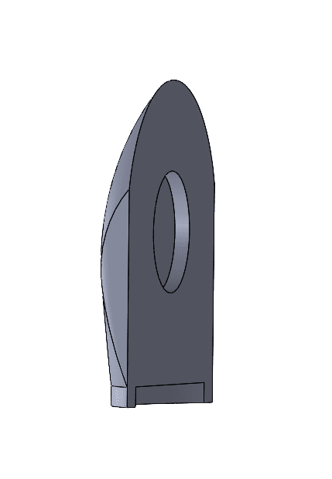
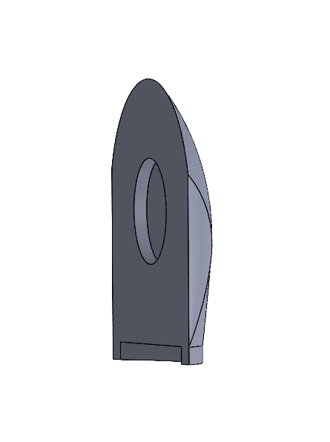
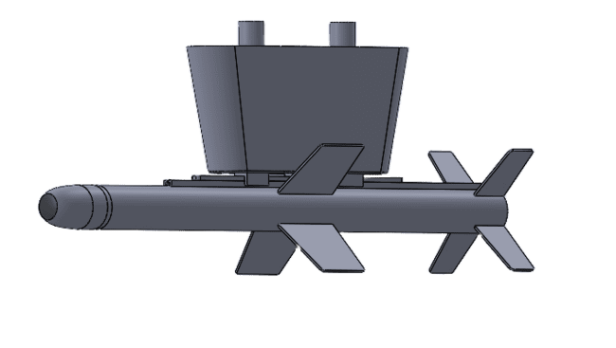
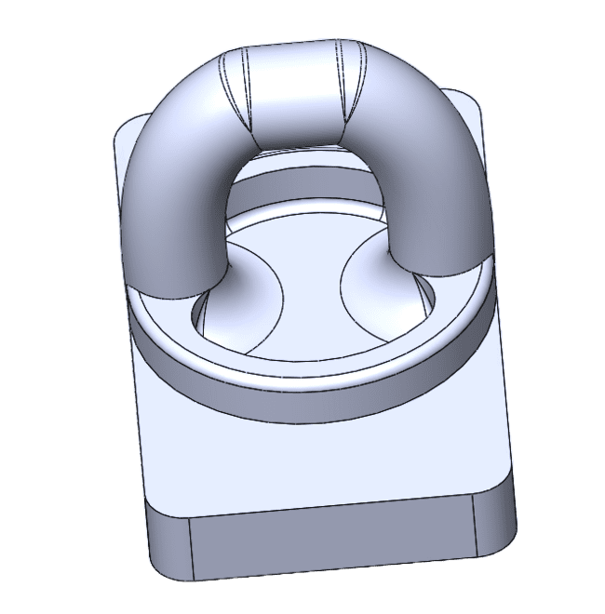
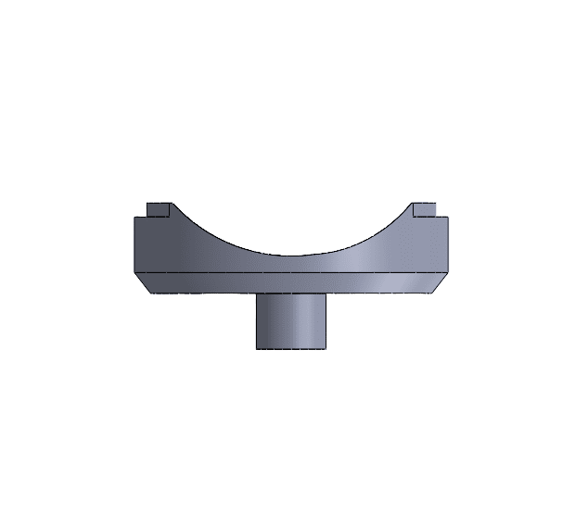

Bayraktar TB2 - Extras
MAM-L
MAM-C
7

Slide 8
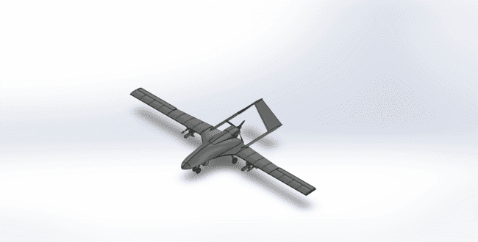
Montagem dos componentes

Slide 9
02
Fase M1
VBA | Design Generativo | Automatização

Slide 10
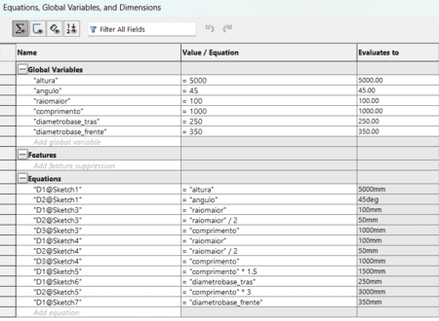
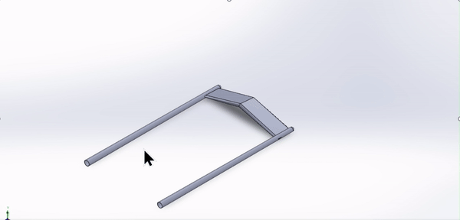
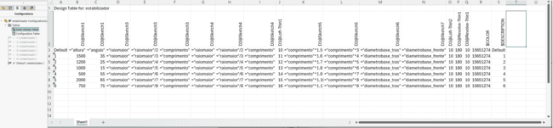
Design Tables

Slide 11
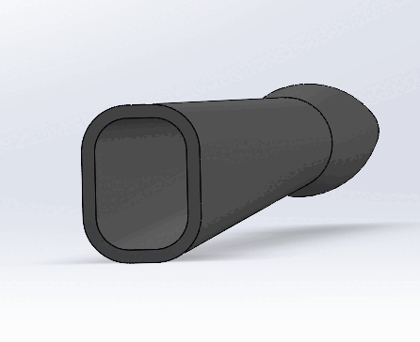
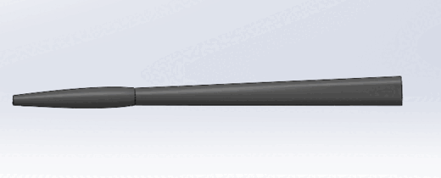
Design Tables

Slide 12
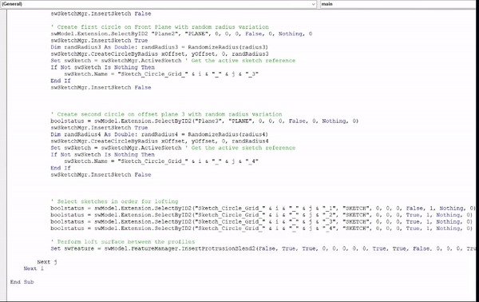
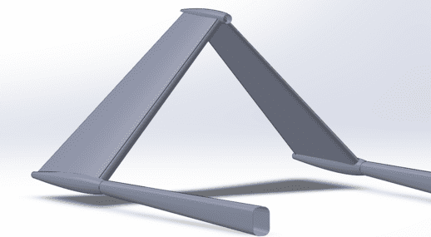
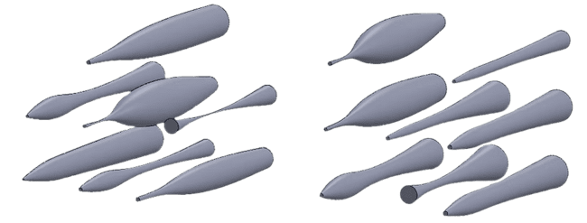
Script VBA -SolidWorks
Geração de Estruturas de Estabilização
Variáveis
Distâncias entre planos
Raios das circunferências

Slide 13
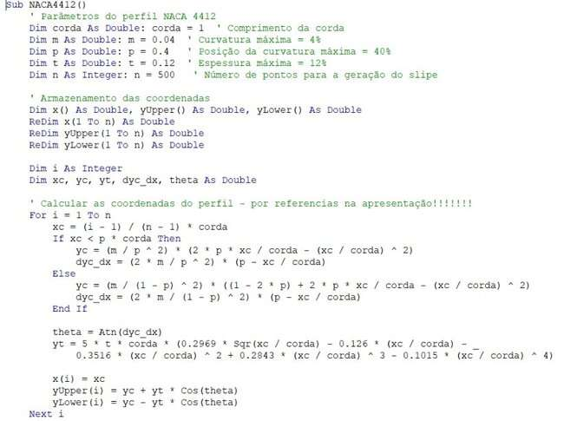
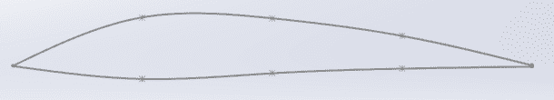
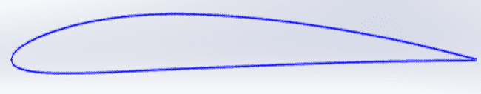
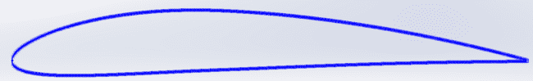
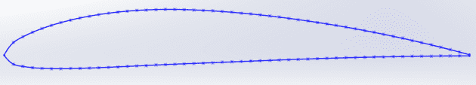
Script VBA - SolidWorks
Geração do perfil NACA4412
Variáveis
Número de pontos
Comprimento da corda
5 pontos
200 pontos
50 pontos
500 pontos

Slide 14
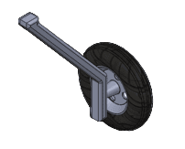
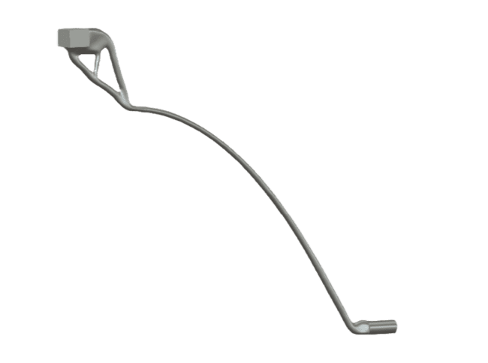
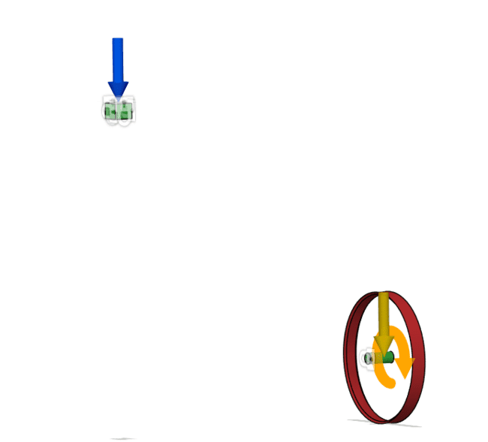
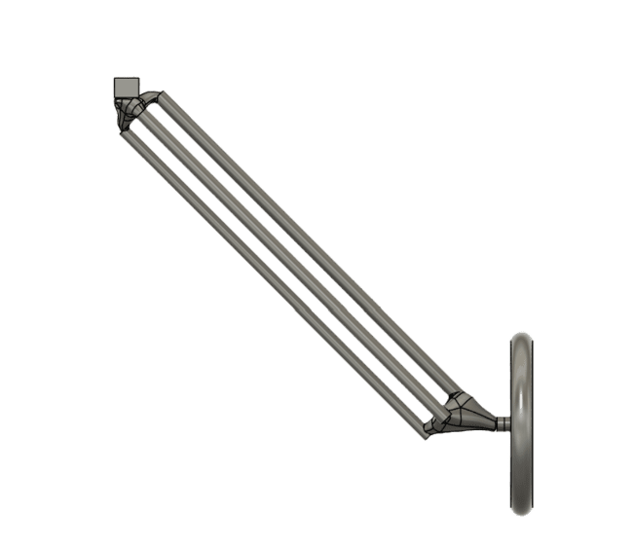
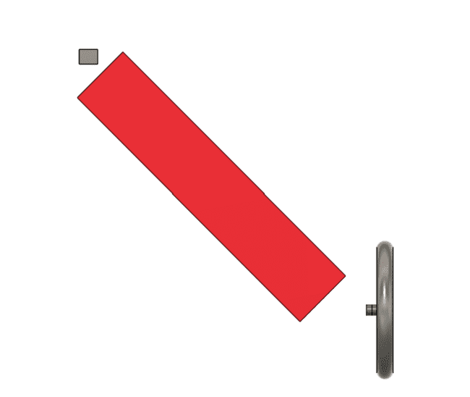
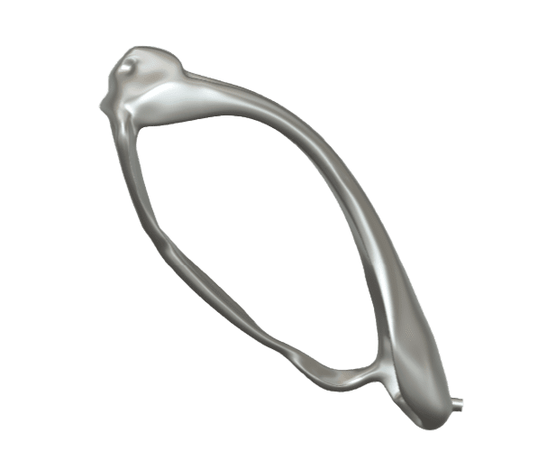
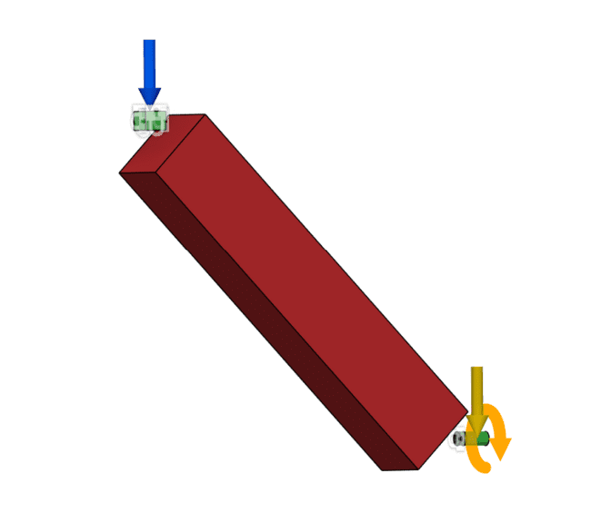
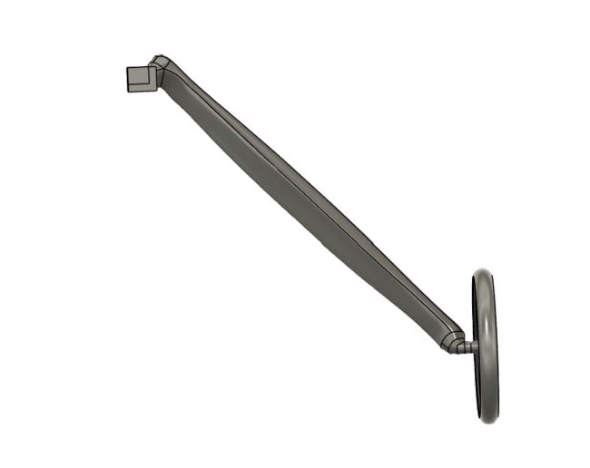
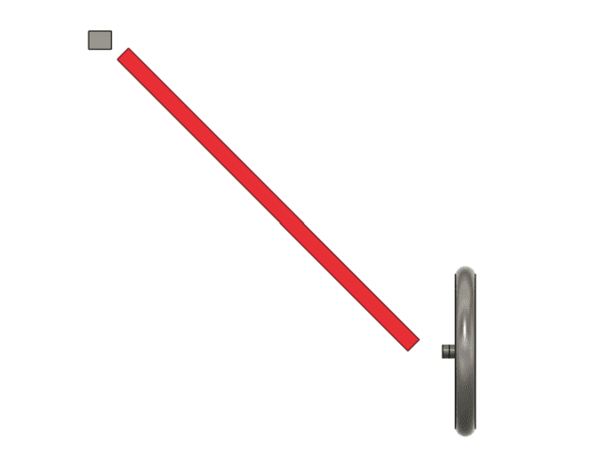
GENERATIVE DESIGN – Autodesk Fusion
Sistema de aterragem

Slide 15
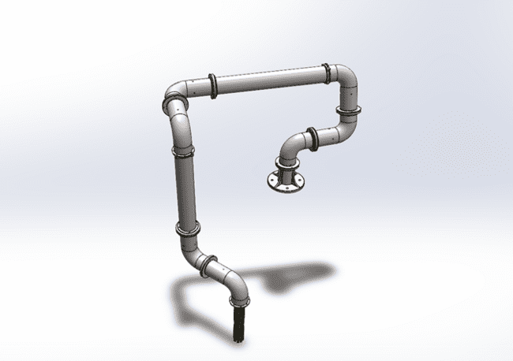
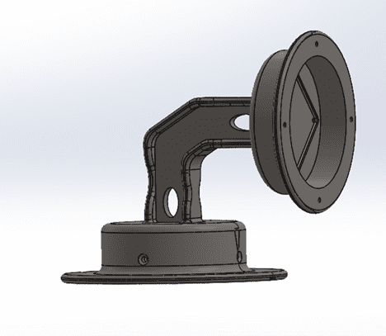
GENERATIVE DESIGN e Modelação Automatizada
Braço Robótico

Slide 16
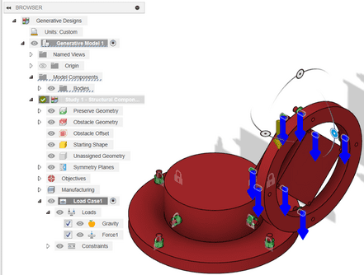
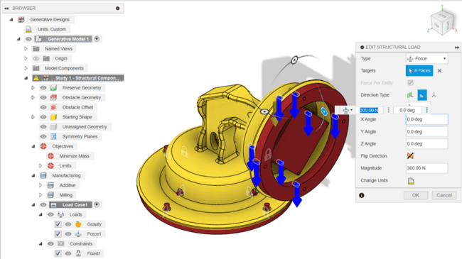
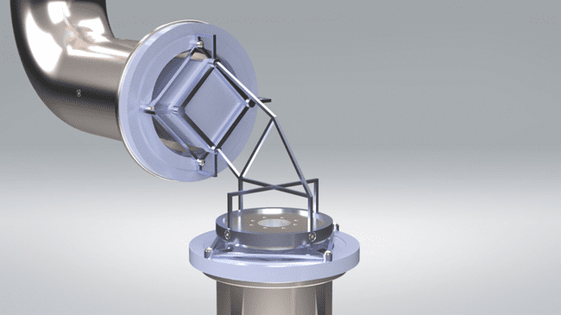




GENERATIVE DESIGN e Modelação Automatizada
Braço Robótico

Slide 17


BEEGRAPHY

Slide 18
03
Fase M2
Otimização

Slide 19

Fase M2 : Otimização de um Winglet
Extensão vertical/inclinada localizada na ponta da asa
Vantagens
Minimizar arrasto
Aumenta eficiência aerodinâmica
Melhorar a estabilidade

Slide 20
Procedimento
Problema
Função Objetivo
Variáveis de projeto
Restrições
Simulações
Modelação das Configurações
01
02
03
04
05
06

Slide 21



Formulação do problema
Arrasto
Fr
01
L
D
Vórtice
Parasita
Força resistiva
Formato, tamanho, inclinação
Induzido
Gerado a partir da diferença de pressão
Vórtices nas extremidades

Slide 22




Fr
Função objetivo
02
L
Maximizar $\frac{L}{D}= \frac{C_{L}ρV_{∞}^{2}A }{C_{D}ρV_{∞}^{2}A}\frac{2}{2}=\frac{C_{L}}{C_{D}}$
Minimizar vórtices
D
03
Variáveis de projeto
Parâmetros da geometria da Winglet:
Ângulo Sweep e Cant; Altura
Forma
04
Restrições
h
Relação h/C < 0,25 (25%)
Garantir estabilidade
C
Notes:
H<0.75m

Slide 23
Procedimento
Problema
Função Objetivo
Variáveis de projeto
Restrições
Modelação das Configurações
Simulações
01
02
03
04
05
06

Slide 24
Modelação Configurações
Estudo Bibliográfico
Seleção Geral
Design Table
Altura (mm) : 400, 600, 800
Cant (deg) : 30, 45, 60
Sweep (deg) : 0, 15, 30

Slide 25

Design Table

Slide 26
Procedimento
Problema
Função Objetivo
Variáveis de projeto
Restrições
Simulações
Modelação das Configurações
01
02
03
04
05
06

Slide 27


Simulações
06
Coeficiente Drag e Lift
Força Drag e Lift
Magnitude dos vórtices

Slide 28
Resultados das simulações
Melhoria de 20%
Relembrar:
Restrição
Relação h/C < 0,25 (25%)
h/C = 0,5 (h = 1500)
L/D = 9,2

Slide 29



Resultados – Response Surface
Altura = 400 mm
Altura = 600 mm
Altura = 800 mm

Slide 30






Resultados – Quantificação dos vórtices
Sem Winglet
Configuração 1
Configuração 3
Configuração 10
Configuração 11
Configuração 15

Slide 31

Resultados – Quantificação dos vórtices
Sem Winglet
Configuração 5

Slide 32


Resultados – Quantificação dos vórtices
Sem Winglet
Configuração 5

Slide 33


Comparação com Exemplo Real
Objetivo:
-Comparar razão L/D da nossa melhor configuração com a de um modelo existente
Malha

Slide 34

Comparação com Exemplo Real
CONFIGURAÇÃO 5
L/D = 10,21
L/D = 11,54

Slide 35
04
Conclusão

Slide 36

Questões?

